Slide 1
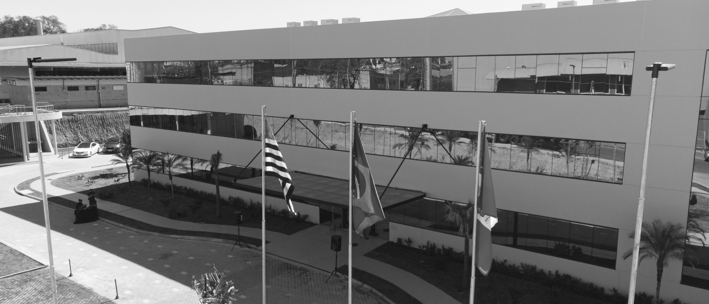

Especificação - Qualidade
Set/23

Slide 2
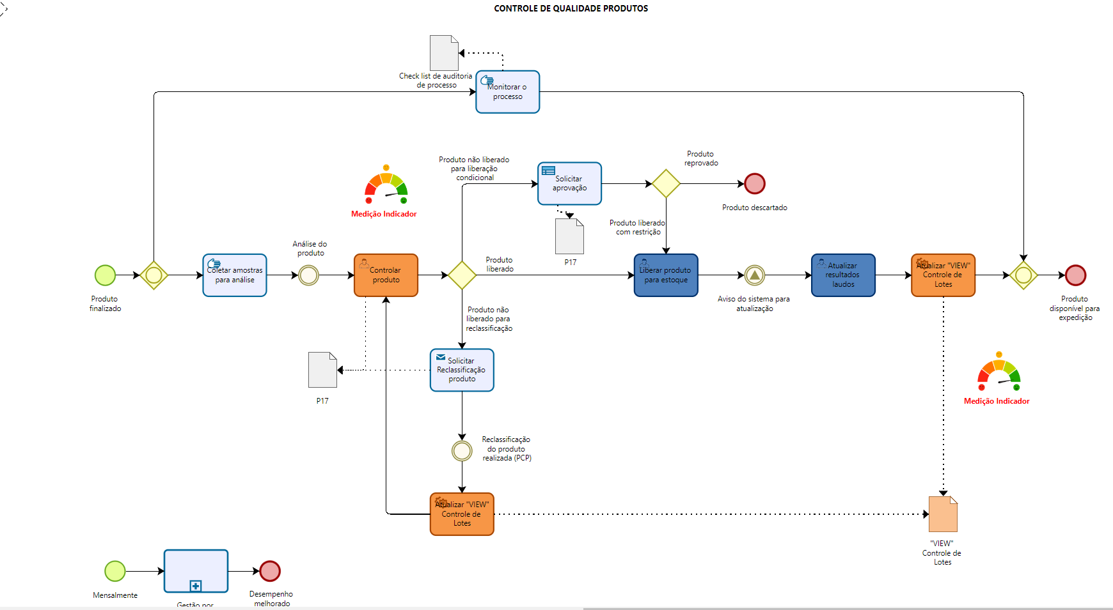
EM REVISÃO

Slide 3







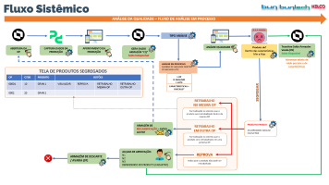
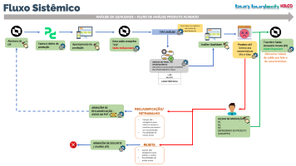
Fluxo Sistêmico
CICLO DE APONTAMENTO / ANÁLISE QUALIDADE
Com base no cadastro da janela de apontamento
TIPO ANÁLISE
ABERTURA DA OP
CAPTURA DADOS DA PRODUÇÃO
APONTAMENTO DA PRODUÇÃO
GERA SALDO ARMAZÉM “CQ”
Saldo Indisponível
ANÁLISE EM PROCESSO:
QUEBRA DE ANÁLISES DENTRO DO MESMO LOTE
ANÁLISE PRODUTO ACABADO:
ANÁLISE DA QUALIDADE SOMENTE NO APONTAMENTO FINAL
1 OP
N ANÁLISES
1 LOTE
1 OP
N LOTE
CARACTERÍSTICAS + CHECKLIST
CARACTERÍSTICAS
SLIDE 1
SLIDE 2

Slide 4




Fluxo Sistêmico
ANÁLISE DA QUALIDADE – FLUXO DE ANÁLISE EM PROCESSO
TIPO ANÁLISE
ABERTURA DA OP
CAPTURA DADOS DA PRODUÇÃO
APONTAMENTO DA PRODUÇÃO
GERA SALDO ARMAZÉM “CQ”
Saldo Indisponível
ANÁLISE QUALIDADE
Produto ok?
Dentro das características Min e Max
Transfere Saldo Armazém Venda (01)
Saldo Disponível
Alimentar tabela de saldo por lote e de características
ANÁLISE EM PROCESSO:
QUEBRA DE ANÁLISES DENTRO DO MESMO LOTE
TELA DE PRODUTOS SEGREGADOS
OP | QTDE | PRODUTO | BOTÕES | BOTÕES
00001 | 10 | GRAN 1 | VISUALIZAR | REPROVA | RETRABALHO MESMA OP | RETRABALHO OUTRA OP
0002 | 20 | GRAN 2
1 OP
N ANÁLISES
1 LOTE
CARACTERÍSTICAS + CHECKLIST
SEGREGAR
RETRABALHO
NA MESMA OP
Formalização no sistema que o produto será retrabalhado dentro da mesma OP
ARMAZÉM DE RECLASSIFICAÇÃO – AVISO AO PCP
RETRABALHO
EM OUTRA OP
PRODUTO PARADO
AGUARDANDO ANÁLISE CAUSA RAIZ
Formalização no sistema que o produto será retrabalhado em uma próxima OP
ALÇADA DE APROVAÇÃO:
N1
N2
N3
DEPENDENDO DO PRODUTO (CADASTRO)
REPROVA
ARMAZÉM DE DESCARTE / AVARIA (97)
Indica que o produto não pode ser retrabalhado

Slide 5
Fluxo Sistêmico
ANÁLISE DA QUALIDADE – FLUXO DE ANÁLISE PRODUTO ACABADO
Com base no cadastro da janela de apontamento
TIPO ANÁLISE
Abertura da OP
Captura dados da produção
Apontamento da produção
Gera saldo armazém “CQ”
Saldo Indisponível
Produto ok?
Dentro das características Min e Max
Transfere Saldo Armazém Venda (01)
Saldo Disponível
Análise Qualidade
Alimentar tabela de saldo por lote e de características
ANÁLISE NO FINAL DO APONTAMENTO:
ANÁLISE DA QUALIDADE SOMENTE NO APONTAMENTO FINAL
1 OP
N LOTE
CARACTERÍSTICAS
ARMAZÉM DE RECLASSIFICAÇÃO – AVISO AO PCP
RECLASSIFICAÇÃO/RETRABALHO
Campo não obrigatório para indicar o motivo e produto que deverá ser reclassificado
Possibilidade de incluir anexo
ALÇADA DE APROVAÇÃO:
N1
N2
N3
DEPENDENDO DO PRODUTO (CADASTRO)
ARMAZÉM DE DESCARTE / AVARIA (97)
REJEITA
Campo não obrigatório para indicar o motivo
Possibilidade de incluir anexo

Slide 6
Sequenciamento de Lote
TIPO ANÁLISE
ANÁLISE EM PROCESSO
ANÁLISE NO FINAL DO APONTAMENTO
PRINCIPAIS CARACTERÍSTICAS
1 ORDEM DE PRODUÇÃO
N ANÁLISES
1 LOTE
Sequencial de lotes automático
Sequencial de análises do lote automático
Quebra de lotes por tempo indicado no cadastro
Decisão manual para quebra de lote fora da quantidade padrão (por produto)
Análise da Qualidade sobre as caraterísticas + checklist
Liberação parcial do lote somente após a etapa da Qualidade (para produtos dentro das característica mín. e máx.)
PRINCIPAIS CARACTERÍSTICAS
1 ORDEM DE PRODUÇÃO
N LOTES
Sequencial de lotes automático
Quebra de lotes por quantidade indicado no cadastro
Decisão manual para quebra de lote fora da quantidade padrão (por produto)
Análise da Qualidade sobre as caraterísticas
Liberação total do lote somente após a etapa da Qualidade (para produtos dentro das característica mín. e máx.)
20:00 sistema avalia se há quantidade apontada.
Qtd: 3.000 tn
Sistema gera saldo do produto no armazém “CQ”.
Sistema gera Lote: 0006
Sistema gera análise: 02
Qualidade avalia o produto (características + checklist)
Produto não ok, sistema passa pela alçada de aprovação que rejeita o produto
24:00 sistema avalia se há quantidade apontada.
Qtd: 5.000 tn
Sistema gera saldo do produto no armazém “CQ”.
Sistema gera Lote: 0006
Sistema gera análise: 03
Qualidade avalia o produto (características + checklist)
Se produto ok, libera o saldo de 5.000 tn para estoque 01
EXEMPLO
Produto: Brasgel
Quebra de Lote: 15.000 tn
Quebra de análise: não há
Qtd Ordem de produção: 23.000 tn
Início de produção da ordem: 06:00
Último lote: 0010
Apontamento 1
Qtd: 5.000 tn
Sistema gera saldo do produto no armazém “CQ”.
Sistema aguarda quantidade padrão para gerar quebra de lote
Operação precisa do produto e solicita a Qualidade a quebra do lote
Sistema gera Lote: 0011
Qualidade quebra o lote via sistema
Qualidade avalia o produto (características)
Se produto ok, libera o saldo de 5.000 tn para estoque 01
Apontamento 2
Qtd: 5.000 tn
Sistema gera saldo do produto no armazém “CQ”.
Sistema aguarda quantidade padrão para gerar quebra de lote
Apontamento 3
Qtd: 10.000 tn
Sistema gera saldo do produto no armazém “CQ”.
Sistema soma com apontamento anterior
Sistema gera Lote: 0012
Qualidade avalia o produto (características)
Se produto ok, libera o saldo de 15.000 tn para estoque 01
Apontamento 4
Qtd: 3.000 tn
Sistema gera saldo do produto no armazém “CQ”.
Sistema identifica apontamento final da OP
Sistema gera Lote: 0013
Qualidade avalia o produto (características)
Se produto ok, libera o saldo de 3.000 tn para estoque 01
EXEMPLO
Produto: Granulado
Quebra de Lote: 24 horas
Quebra de análise: 4 horas
Qtd Ordem de produção: 12.000 tn
Início de produção da ordem: 06:00
Último lote: 0005
10:00 sistema avalia se há quantidade apontada.
Qtd: 2.000 tn
Sistema gera saldo do produto no armazém “CQ”.
Sistema gera Lote: 0006
Sistema gera análise: 01
Qualidade avalia o produto (características + checklist)
Se produto ok, libera o saldo de 2.000 tn para estoque 01
14:00 sistema avalia se há quantidade apontada.
Qtd: 0 tn (não houve apontamentos)
Sistema não gera saldo do produto
Sistema não gera sequencial análise
CONCLUSÃO
Foram liberados 7.000 tn para estoque 01 – Venda
Foram rejeitados 3.000 tn para estoque “XX” – Descarte
Para o lote 0006 o sistema irá montar as características com a média dos resultados das análises 01 e 03.
CONCLUSÃO
Foram liberados 23.000 tn para estoque 01 – Venda
O sistema identificou automaticamente a finalização da Ordem de Produção e gerou o lote com o saldo residual

Slide 7
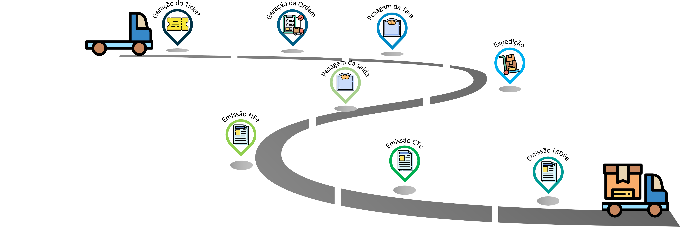



Fluxo Sistêmico – Ordem de Carregamento
ORDEM DE CARREGAMENTO
Qualidade fora do ciclo da Ordem
Consome saldo por lote
Sistema irá imprimir a quantidade a ser separada recomendando os lotes (FIFO)
EXCEÇÕES DA INCLUSÃO DE LOTE: (sistema não obriga inclusão de lote)
PRODUTOS NÃO INICIADOS COM PAN
PEDIDOS DE AMOSTRA (CAMPO INDICADO NO PEDIDO)
Saída de emergência:
Criar parâmetro (liga e desliga) validação dos lotes na O.C.
Disparo de e-mail para Qualidade avisando que precisa emitir o laudo
Emissão automática do Laudo
De acordo com o cadastro de características na janela
Impressão – vai sempre manter a data original
Envio por e-mail – possibilidade de reenviar o e-mail (somente a Qualidade)
REGISTRO de data/hora/usuário de envio
Incluir no roteiro de teste
Rastreabilidade
Ordens x notas por lote
Clientes x Lote
Kardex por lote

Slide 8



Fluxo Sistêmico – Transferência entre filiais
Exemplo:
Produto produzido em Campina Grande (CG) e transferido para Boa Vista (BV)
CAMPINA GRANDE
Apontamento da produção
Análise da Qualidade
Geração de Saldo
Inclusão do lote
Consome saldo por lote
Envio para coligada
Impressão do laudo
EM TRÂNSITO
BOA VISTA
Geração de Saldo por lote
Transfere Saldo por lote
Recebimento produto
Inclusão do lote
Consome saldo por lote
Impressão do laudo com as características apontadas em Campina Grande
Envio para cliente
Armazém em trânsito na filial destino
Transfere o saldo por lote do armazém em trânsito para o armazém indicado na NF

Slide 9
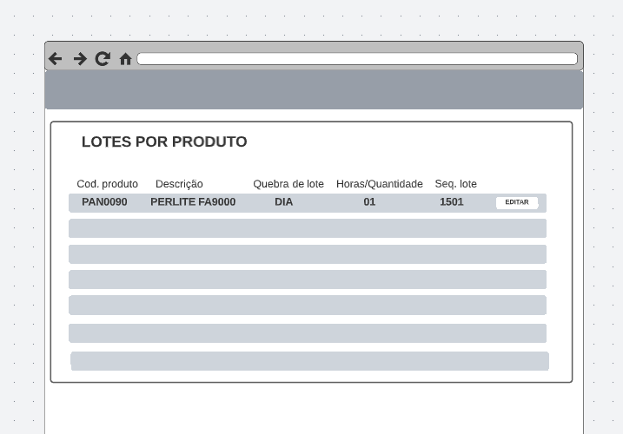
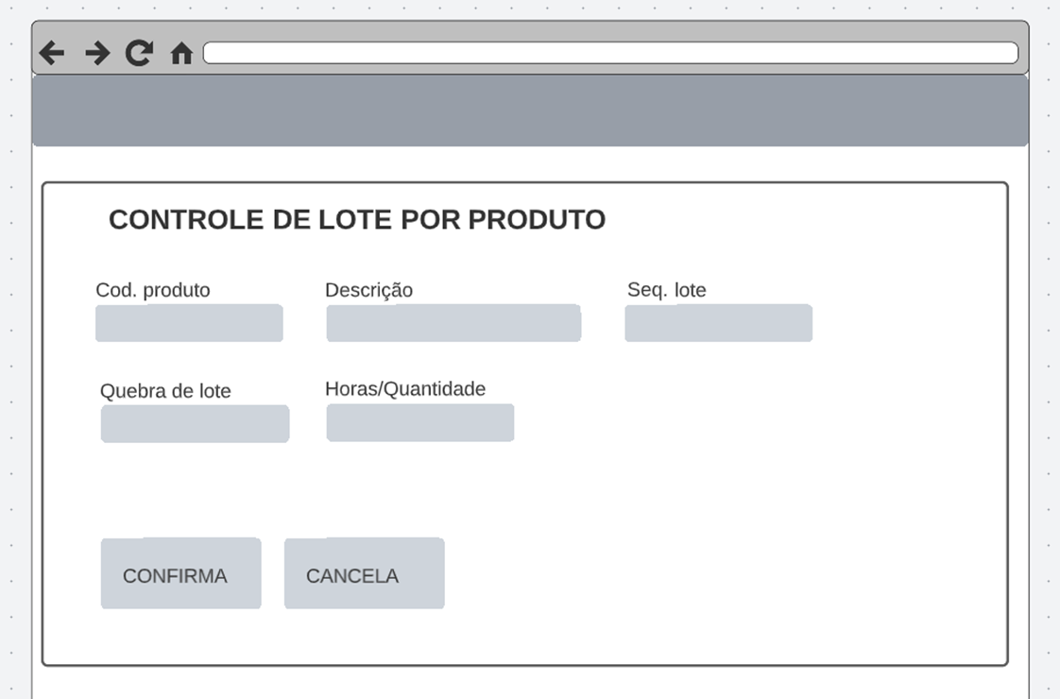
Mockup – Telas Controle de Qualidade
Seq. Anal
Horas
Imprime laudo?
Tempo máximo de análise
Listagem lotes X produtos
Cadastro de produto/lote
Apontamento consolidado

Slide 10
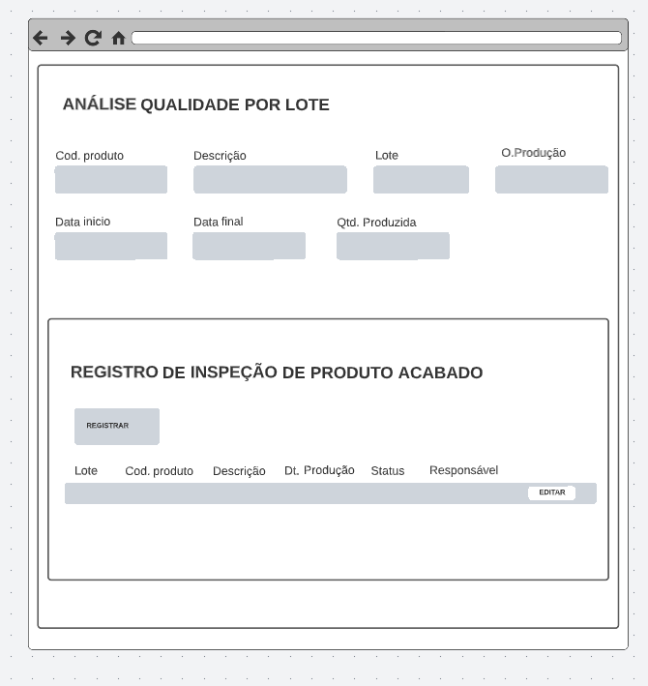
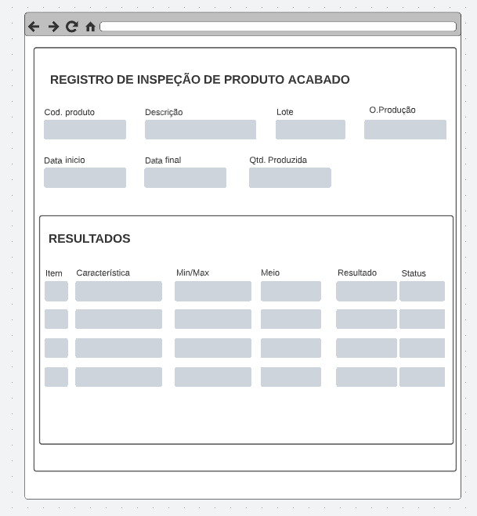
Mockup – Telas da janela de apontamento
Validade
Data e hora disponibilização do lote
+ CHECKLIST
N° REV Especificação
Janela lote produzido
Janela cadastro de resultados
Data/hora/usuário finalização da inspeção

Slide 11
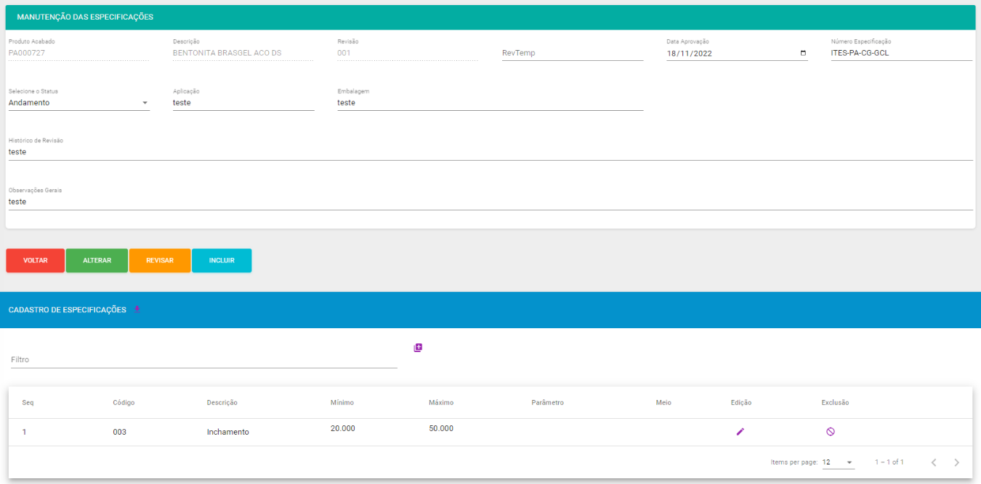

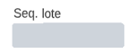
Mockup – Características do produto
INCLUIR ALÇADA DE APROVAÇÃO
INCLUIR COLUNAS: ESPEC (ING) / ESPEC (ESPANHOL)
Alçada:
Opções:
a. Sem alçada
b. N1
c. N1 – N2
d. N1 – N2 – N3
e. N1 – N3
f. N2 – N3
Análise em processo?
Incluir no campo no cadastro
Seq. Anal
Quebra Anal
Validade
Incluir campo no cadastro de ESPEC do que não sai no laudo
** integração do Protheus somente as especs que saem no laudo

Slide 12
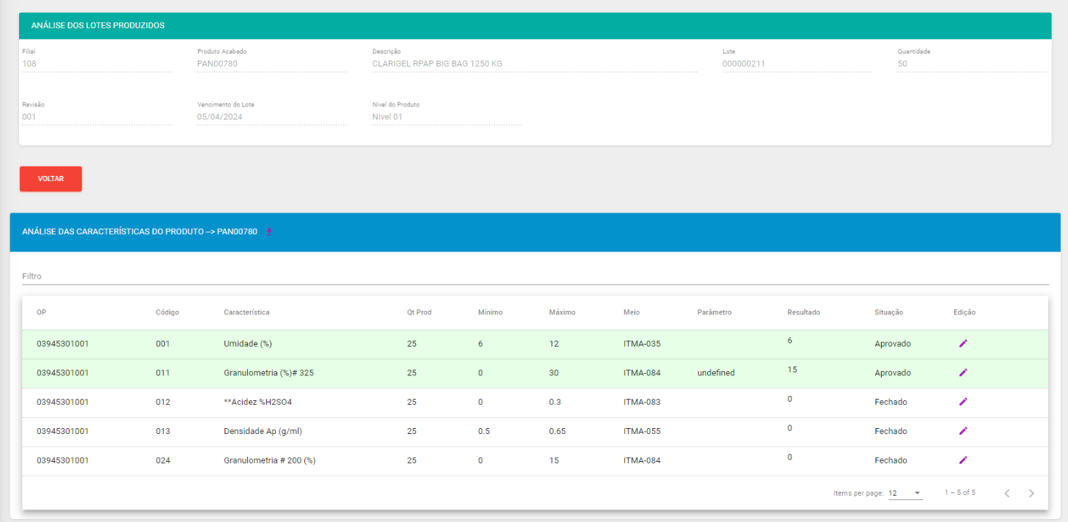
Mockup – Cadastro de Checklist (análises)
NOVA FUNCIONALIDADE NO MENU: CADASTRO CHECLIST
CONTROLE DE ACESSO A ROTINA NO CADASTRO DO USUÁRIO
TELA DESTINADA PARA INCLUSÃO DE DADOS (CHECKLIST) DE ITENS QUE NÃO SÃO IMPRESSOS NO LAUDO COMO, POR EXEMPLO, AVALIAÇÃO DE SACO RASGADO
CHECKLIST NÃO INTEGRA NO ERP PROTHEUS
NOS PRODUTOS DE ANÁLISE EM PROCESSO, O SISTEMA IRÁ INCLUIR TANTO AS CARACTERÍSTICAS (P&D) QUANTO O CHECKLIST (QUALIDADE)

Slide 13
Mockup – Telas de confecção de etiqueta
NOVA FUNCIONALIDADE NO MENU: IMPRIMIR ETIQUETA
CONTROLE DE ACESSO A ROTINA NO CADASTRO DO USUÁRIO
SISTEMA REGISTRA HISTÓRICO DE IMPRESSÕES
VALIDAÇÃO PARA IMPRESSÃO DE ETIQUETA SOMENTE QUANDO TIVER QUANTIDADE PRODUZIDA
+ Impressão
Data/Hora impressão | Lote | Produto | Quantidade | Usuário
Lote:
Produção:
Validade:
Preencher automático
PENDENTE ENVIAR LAYOUT
Peso:
Pictograma:
QTD:
Imprimir
Cancelar

Slide 14
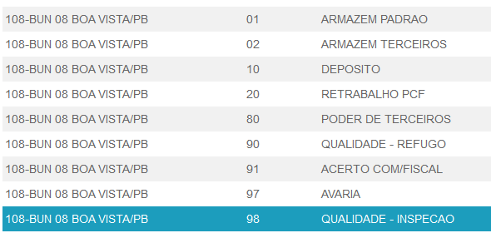

Pré-requisitos
Impressão de laudo de granulado (3 clientes exceção) será realizado manualmente
Definições de Armazéns
REFERÊNCIA AS IS
# Armazém | Descrição | Objetivo
01 | Armazém Padrão | Produtos prontos para venda – liberados pela Qualidade.
90 | Qualidade – REFUGO | Produtos rejeitados pelo módulo de qualidade (janela de apontamento)
XX | CQ | Produtos que estão em análise aguardando liberação
XX | Reclassificação (podemos usar retrabalho PCF?) | Produtos avaliados pela Qualidade que necessitam reclassificação (para outro SKU)

Slide 15

E-mails
Nome | Quando? | Conteúdo | Para quem? | Para que?
Reclassificação de produto | Ao “rejeitar” o produto indicando a reclassificação | Produto – Motivo indicado – quantidade - lote | PCP / Qualidade | Indicar ao PCP que o produto precisa ser reclassificado
Armazém – Produtos pendente reclassificação | Diariamente | Produto – Motivo indicado – quantidade – lote | PCP / Qualidade / Dono do estoque (à definir) | Para acompanhar os produtos que estão no armazém de reclassificação
Armazém – Produtos rejeitados | Diariamente | Produto – Motivo indicado – quantidade – lote | Qualidade / Dono do estoque (à definir) | Para acompanhar os produtos que estão no armazém de rejeição (descarte)
Produtos não conformes | Quando o sistema identificar que o produto está fora da ESPEC | Produto – Análise – referência – Quantidade - lote | Para o aprovador / Controle de Qualidade da unidade / Responsável Técnico da unidade | Para avisar que existe um produto fora da Espec pendente aprovação ou rejeição
Laudo | Após a expedição | Conforme mockup do laudo | Clientes / Qualidade / Vendedor do pedido | Automatização do processo de emissão do laudo
Indicadores/Relatórios PBI
Tempo de Análise por produto | Por Produto | Quantificar o tempo de análise dos produtos - Com tela na sala da Supervisão do Laboratório
Análises pendentes (relatório) | Por produto/lote | Demonstrar as análises pendentes da etapa da qualidade x tempo máximo com indicativo visual de farol
Status | Por segmento | Quantidade de material aprovado/Reprovado/Reclassificado por segmento-Com tela na sala da Supervisão do Laboratório
Estatistica de análise por produto | Por segmento | Faixas por níveis superior ou /e inferiores das especificações do produto-Com tela na sala da Supervisão do Laboratório
Saldo por Armazém | Por produto | Filial / Cód Produto / Descrição Produto / Lote / Armazém / Status / Quantidade / Validade / OP / Data produção

Slide 16

Rotina de transferência de saldo por lote
+ Transferência
Código* | Armazém* | Quantidade* | Lote De* | Lote Para* | Observação | Ordem de Carregamento
PAN0001 | 01 | 5 | LOTE 1 | LOTE 2 | XXXXXXX | 000000010
* Campos obrigatórios
Validação de quantidade na digitação da quantidade do produto
SB2
Tabela customizada de saldo por lote
Validação do armazém que pode ser realizada a transferência (criar campo no armazém)
Rotina com controle de acesso via rotina de acessos customizados

Slide 17
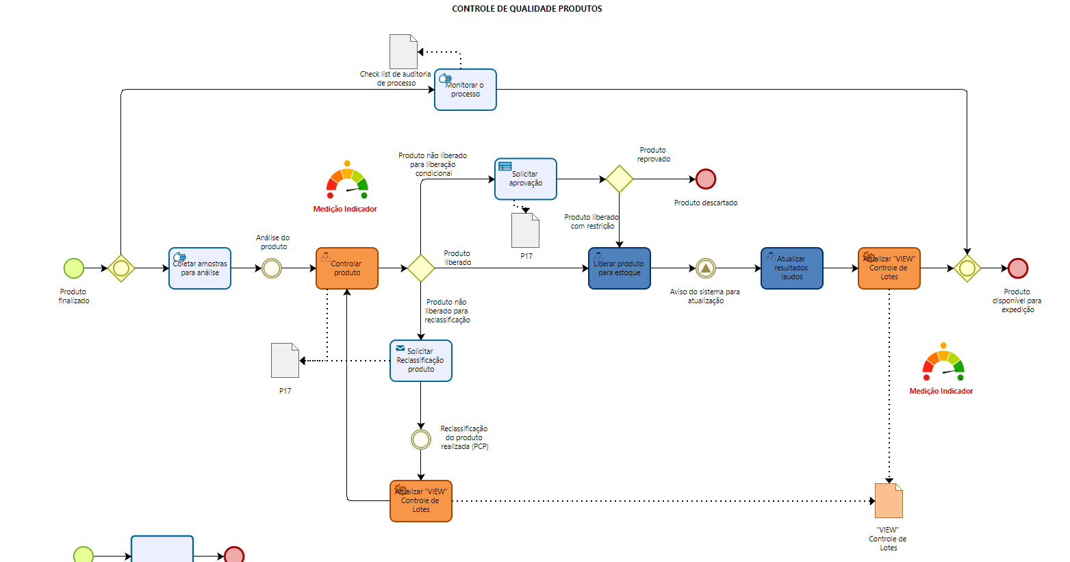

Slide 18

Fluxo Sistêmico
CICLO DE APONTAMENTO / ANÁLISE QUALIDADE
Com base no cadastro da janela de apontamento
TIPO ANÁLISE
Abertura da OP
Captura dados da produção
Apontamento da produção
Gera saldo armazém “CQ”
Saldo Indisponível
Produto ok?
Dentro das características Min e Max
Transfere Saldo Armazém Venda (01)
Saldo Disponível
Análise Qualidade
Alimentar tabela de saldo por lote e de características
COMO O MERCADO TRABALHA?
NÃO PODEMOS TRABALHAR COM 1 OP PARA CADA LOTE?
Há uma adequação de carimbos para cada troca de lote (8 máquinas) – tempo de setup embutido em cada lote
ANÁLISE EM PROCESSO:
QUEBRA DE ANÁLISES DENTRO DO MESMO LOTE
ANÁLISE NO FINAL DO APONTAMENTO:
ANÁLISE DA QUALIDADE SOMENTE NO APONTAMENTO FINAL
PRODUTOS ANÁLISE EM PROCESSO:
VALOR DAS CARACTERÍSTICAS É A MÉDIA DAS ANÁLISES APROVADAS.
COMO LIBERAR EXPEDIÇÃO PARCIAL???
Será liberado para estoque mesmo sem características
1 OP
N ANÁLISES
1 LOTE
1 OP
N LOTE
CARACTERÍSTICAS + CHECKLIST
CARACTERÍSTICAS
ARMAZÉM DE RECLASSIFICAÇÃO – AVISO AO PCP
RECLASSIFICAÇÃO
COMO É FEITO ESSA RECLASSIFICAÇÃO NO PCP?
HÁ INTEGRAÇÃO COM O PCF?
ANTONIO CARLOS
Campo obrigatório para indicar o motivo e produto que deverá ser reclassificado
OPÇÕES DE BOTÃO
COM PRODUÇÃO PARA ESTOQUE, NÃO SERÁ POSSÍVEL DETERMINAR O LOTE QUE VAI PARA O CLIENTE
ALÇADA DE APROVAÇÃO:
N1
N2
N3
DEPENDENDO DO PRODUTO (CADASTRO)
ARMAZÉM DE DESCARTE / AVARIA (90)
REJEITA
Campo obrigatório para indicar o motivo
Produtos aprovados fora do min e máx irão integrar dentro da característica para o Protheus (o que tiver mais próximo).
A janela de apontamento irá guardar a análise real do produto
JP / CG / BV

Slide 19
Fluxo Sistêmico
CICLO DE APONTAMENTO / ANÁLISE QUALIDADE
Abertura da OP
Apontamento da produção
Gera saldo armazém “CQ”
Saldo Indisponível
Análise Qualidade
Produto ok?
Transfere Saldo Armazém Venda (01)
Saldo Disponível
Captura dados da produção
Alimentar tabela de saldo por lote
RECLASSIFICAÇÃO
ORDEM DE CARREGAMENTO
Qualidade fora do ciclo da Ordem
Consome saldo por lote
Emissão automática do Laudo
Rastreabilidade
Ordens x notas por lote
Clientes x Lote
Kardex por lote

